Slide 1
SenioriKamu- vapaaehtoisvalmennus
Notes:
Tämä valmennuskokonaisuus on suunniteltu kestämään noin 2,5 h (sisältäen tauon).
Vapaaehtoisvalmennuksen tavoitteena on tutustuttaa osallistujat SenioriKamu-hankkeen taustaan, tavoitteisiin ja toimintamalliin ja vahvistaa osallistujien itseluottamusta ja valmiuksia toimia SenioriKamu-vapaaehtoisena. Valmennuksen avulla osallistujat oivaltavat omia vahvuuksiaan ja tulevat tietoisiksi arvoista, jotka ohjaavat vapaaehtoistoimintaan lähtemistä ja siinä toimimista.

Slide 2



Tervetuloa!
Valmennuksen ohjelma:
  Esittäytymiskierros
  SenioriKamu tutuksi
  Tärkeimmät vapaaehtoisuudesta
  Tauko
  Vapaaehtoisuus SenioriKamussa
  Minä vapaaehtoisena: hyvinvointi ja arvot
Notes:
Tervetuloa ja esittelyt. Tähän osuuteen noin 5 min.
Valmennuksessa käsitellään SenioriKamu-toimintamallia, vapaaehtoisuuden periaatteita ja vapaaehtoisen roolia SenioriKamu-toiminnassa. Valmennuksen alussa käydään läpi ohjelma ja sovitaan yhteisistä käytännöistä, joilla luodaan kaikille miellyttävä ja turvallinen ilmapiiri. Vaitiolovelvollisuus on hyvä mainita erikseen. Myös vapaaehtoisen hyvinvointi ja tarjolla oleva tuki ovat keskeisiä aiheita, joiden avulla tuetaan vapaaehtoisen jaksamista ja motivaatiota.
Valmennuksen loppuun kannattaa jättää riittävästi aikaa kysymyksille ja keskustelulle. Osallistujia on hyvä muistuttaa, että he voivat olla yhteydessä koordinaattoriin kaikissa toimintaan liittyvissä asioissa myös valmennuksen jälkeen.

Slide 3
Tutustutaan!
Laita kamera päälle, kun kuulet sinuun sopivan väittämän.
Hetken päästä sulje kamera ja odota seuraavaa väittämää.
Katsotaan, mitä yhteistä meillä onkaan!
Notes:
Esimerkki tutustumistehtävästä, jota voidaan käyttää valmennuksen alussa.
Tähän osuuteen noin 5-10 min, riippuen osallistujien määrästä.

Slide 4
Hyvän valmennuksen rakennuspalikat
Otetaan osaa yhteiseen keskusteluun.
Kysytään ja kommentoidaan avoimesti.
Kuunnellaan toisiamme ja annetaan jokaiselle puheenvuoro.
Ei kerrota valmennuksessa puhutuista asioista tai esimerkeistä eteenpäin.
Pidetään kiinni yhteisestä aikataulusta.
Edistetään omaa ja muiden hyvinvointia tauoilla ja liikuskelulla.
Luodaan yhdessä rento ja turvallinen ilmapiiri!
Notes:
Esimerkki hyvän valmennuksen rakennuspalikoista. Tähän osuuteen noin 5 min.

Slide 5

Tunnetko jo SenioriKamun?
Notes:
Tähän osuuteen noin 10-15 min.

Slide 6
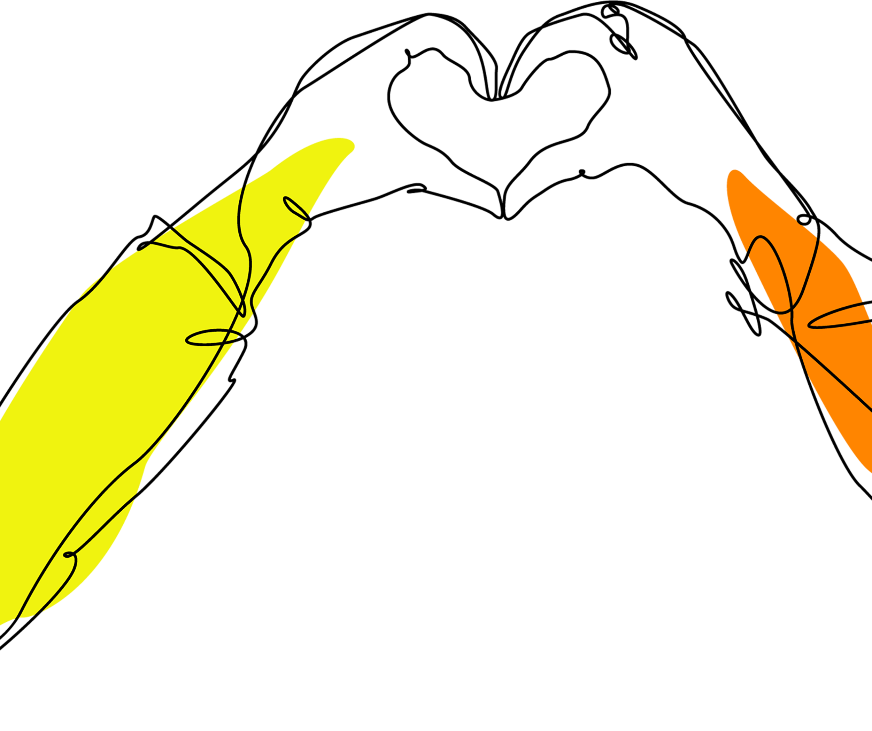
Miksi SenioriKamu?
SenioriKamu-toiminta yhdistää kotona asuvan ikääntyneen henkilön ja vapaaehtoisen kamupariksi.
Toiminnan tavoitteena on:
  lievittää osallistujien yksinäisyyden ja turvattomuuden tunteita ja
  edistää osallisuuden tunnetta, eli arjen toiminta- ja vaikuttamismahdollisuuksia ja kohdatuksi tulemisen kokemuksia.​
SenioriKamu-toimintamalli on kehitetty Miina Sillanpään Säätiön ja Harjulan Setlementin SenioriKamu-hankkeessa vuosina 2023–2026.

Slide 7
SenioriKamu-toiminta
Alkaa alkutapaamisella ikääntyneelle ja vapaaehtoiselle.
Koordinaattori yhdistää kamuparin kasvokkain.
Yhdistämisen jälkeen kamupari tapaa omien aikataulujensa mukaan.
Toiminta on lähtökohtaisesti maksutonta ulkoilua ja muuta ajanvietettä ikääntyneen asuinalueella. Yhdessä voidaan käydä esim. kävelyllä, kirjastossa, jumpassa tai istuskella ulkona ja jutella.
Koordinaattori pitää yhteyttä kamuparin kanssa säännöllisesti.

Slide 8
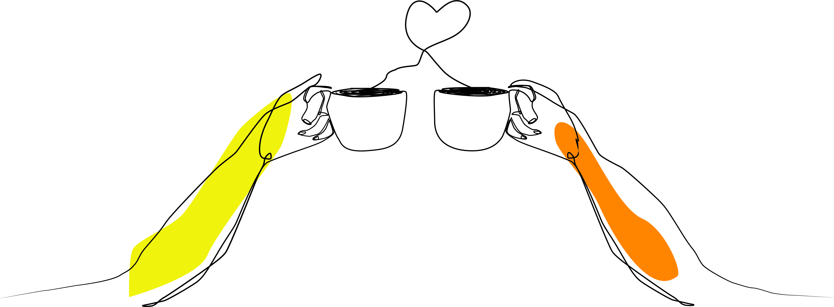
Vapaaehtoisuus
”Ihminen tarvitsee ihmistä ollakseen ihminen ihmiselle, ollakseen itse ihminen.” Tommy Tabermann
Notes:
Tähän osuuteen noin 15 min. Kokonaisuudessaan vapaaehtoisuuden käsittelyyn noin 30 min (taukoon asti).

Slide 9

Ajatuksia vapaaehtoisuudesta
Keskustellaan:
Mitä on vapaaehtoistoiminta?
Kuka voi olla vapaaehtoinen?
Mitä tunnuspiirteitä kuuluu vapaaehtoisuuteen?
Millaisia oikeuksia tai velvollisuuksia vapaaehtoisella on?
Miksi vapaaehtoisuus kannattaa?

Slide 10
”Vapaaehtoistoiminta on yksittäisten ihmisten ja yhteisöjen hyväksi tehty toiminta, josta ei saa rahallista korvausta, joka tehdään ilman pakkoa ja jota ei pidetä velvollisuutena perhettä tai sukua kohtaan”.
”Vapaaehtoistyötä ei tehdä taloudellisena yritystoimintana, palkkatyönä eikä erityisenä harjoitteluna, vaan tehtävään valmennusta saaneen auttajan motiivi pohjautuu ajatukseen, että hän voi olla avuksi ja oppii jotakin tärkeää.”

Slide 11
Vapaaehtoistoiminta
Toimimista itselle tärkeiden asioiden puolesta, omasta vapaasta tahdosta.
Kuka tahansa voi toimia vapaaehtoisena: Ei vaadi erityistaitoja tai -osaamista.
Ei perustu esim. ammattiasemaan tai tutkintoon. Ei korvaa ammattilaista tai ammattityötä.
Antaa yhtä paljon molemmille osapuolille.
Vapaaehtoisuuden periaatteet: palkattomuus, tasa-arvoisuus, luottamuksellisuus, puolueettomuus, suvaitsevaisuus ja kunnioittaminen.

Slide 12
Vapaaehtoisen
Oikeudet:
Osallistua vapaaehtoistoimintaan oman osaamisensa ja elämäntilanteensa mukaisesti.
Saada tehtävään riittävä perehdytys, ohjausta ja tukea.
Sitoutua tehtävään itselle sopivaksi ajaksi.
Osallistua vapaaehtoistoiminnan suunnitteluun ja kehittämiseen ja vaikuttaa sitä koskeviin päätöksiin.
Toimia turvallisessa toimintaympäristössä.
Halutessaan kehittää omaa osaamistaan vapaaehtoistoimijana.
Erota vapaaehtoistehtävästä.
Saada toiminnasta iloa ja jaksamista!
Velvollisuudet:
Olla kertomatta vapaaehtoistehtävään liittyviä tietoja eteenpäin.
Toimia rehellisesti ja muita kunnioittaen.
Toimia taustatoimijan toimintaperiaatteiden ja sääntöjen mukaisesti.
Pitää kiinni sovituista asioista ja sitoutua toimintaan sovitun mukaisesti.
Ilmoittaa muutoksista, kun ne vaikuttavat oman vapaaehtoistehtävän suorittamiseen väliaikaisesti tai pysyvästi.
Toimia vapaaehtoissuhteessa luotettavasti ja molempien ehdoilla.
Huolehtia omasta jaksamisestaan vapaaehtoisena.
Notes:
Tähän osuuteen noin 15 min.

Slide 13
Luottamuksellisuus eli vaitiolovelvollisuus
Laadukas vapaaehtoistoiminta edellyttää vaitiolovelvollisuutta.
Vaitiolovelvollisuuteen sitoutuminen osoittaa arvostusta toista ihmistä kohtaan. Esim. keskustelu läheisen kanssa vain ikääntyneen luvalla.
Vaitiolovelvollisuus koskee sekä nähtyjä että kuultuja tilanteita.
Vaitiolovelvollisuus on voimassa myös vapaaehtoissuhteen päättymisen jälkeen.
Koordinaattorin kanssa voi AINA keskustella mieltä askarruttavista asioista, myös häntä sitoo vaitiolovelvollisuus.

Slide 14
Vapaaehtoisuuden hyödyt
Vapaaehtoisuudella on välitön merkitys vapaaehtoissuhteen molemmille osapuolille, vapaaehtoistoiminnan yhteisöille ja esimerkiksi suomalaiselle sote-järjestelmälle.
Myös laajempi yhteiskunnallinen merkitys: hyvät teot kertautuvat!
Tutkimuksissa havaittuja vapaaehtoisten kokemia hyötyjä: saa olla avuksi/saa itse apua, saa vaihtelua arkeen, paremmat mahdollisuudet arjessa selviytymiseen, sisältöä elämään, yhteisöllisyyden kokemus, merkityksellisyyden tunne, kohentunut koettu terveys ja parempi hyvinvointi.

Slide 15
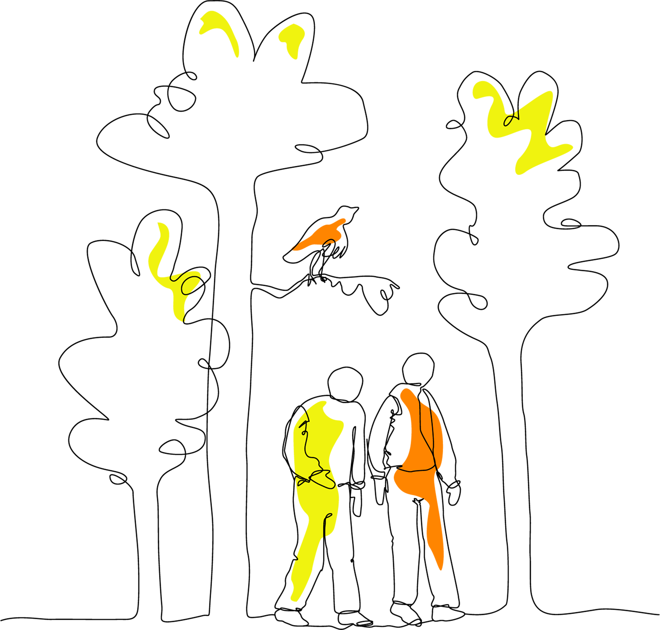
Tauko
10 min

Slide 16

Vapaaehtoisena SenioriKamussa
Notes:
Tähän osuuteen noin 15 min. Kokonaisuudessaan SenioriKamu-vapaaehtoisuuden käsittelyyn noin 30 min.

Slide 17

Vapaaehtoisuus SenioriKamussa
Vapaaehtoinen toimii ulkoilu- ja juttuseurana yksin asuvalle ikääntyneelle henkilölle.
Vapaaehtoisen rooli ja tehtävät käydään kamuparien molempien osapuolten kanssa ennakkoon läpi.
Vapaaehtoisuus voi olla myös muunlaista auttamista ja hyvän tekemistä. Onko sinulla esimerkiksi jokin taito, jolla haluaisit ilahduttaa ikääntyneitä?

Slide 18
Tärkeää muistaa:
SenioriKamu-toiminta perustuu yhdessä tekemiseen ja ikääntyneen omatoimisuuden tukemiseen. Ei siis tehdä asioita toisen puolesta, vaan yhdessä.
SenioriKamu-vapaaehtoisen tehtäviin ei kuulu esim. liikkumisen avustaminen, siivoaminen tai sairaanhoidolliset tehtävät.
Vapaaehtoinen ei käsittele maksu-, terveys- tai henkilötietoja.
SenioriKamu-toiminta on lähtökohtaisesti maksutonta. Raha ei siis vaihda omistajaa. Saa kuitenkin lähteä esim. kahville, jos se sopii molemmille.
Vapaaehtoistehtävästä aiheutuneita matka- tai muita kuluja ei korvata.

Slide 19
Kysymyksiä, kommentteja?
Notes:
Tähän osuuteen noin 15 min.

Slide 20
Minä vapaaehtoisena
Notes:
Tähän osuuteen kokonaisuudessaan noin 30 min.

Slide 21
Vapaaehtoisen hyvinvointi
Vapaaehtoisena annat mittaamattoman arvokkaan panoksesi toisten ihmisten ja koko yhteiskunnan hyväksi. Siksi on tärkeää, että pidät huolta myös omasta hyvinvoinnistasi ja jaksamisestasi.
Omasta jaksamisesta huolehtiminen on myös yksi vapaaehtoisen velvollisuuksista.
Tutkimusten mukaan ihminen voi hyvin, kun hän pääsee käyttämään osaamistaan itselleen tärkeiden asioiden parissa. Samalla vahvistuvat minäkäsitys ja voimavarat.​
Esimerkiksi rentoutuminen, harrastuksiin uppoutuminen, hyvät ihmissuhteet ja onnistumisen ja merkityksellisyyden kokemukset palauttavat kuormituksesta ja lisäävät hyvinvointia.
Myös omien rajojen ja arvojen tunteminen on tärkeää.

Slide 22

Mielenterveyden käsi
Kuvaa mielen hyvinvointiin vaikuttavia arjen valintoja.
Tehdään harjoitus:
Ota paperia ja kynä.
Kirjoita paperin ylälaitaan kyllä ja ei.
Kuulet väittämiä. Merkitse oman tilanteesi mukaan rasti joko kyllä- tai ei -sarakkeeseen.
Notes:
Ohje tehtävän tekemiseen: https://mieli.fi/vahvista-mielenterveyttasi/mielenterveys-ja-arjen-taidot/mielenterveyden-kasi-kuvaa-mielen-hyvinvointiin-vaikuttavia-arjen-valintoja/

Slide 23
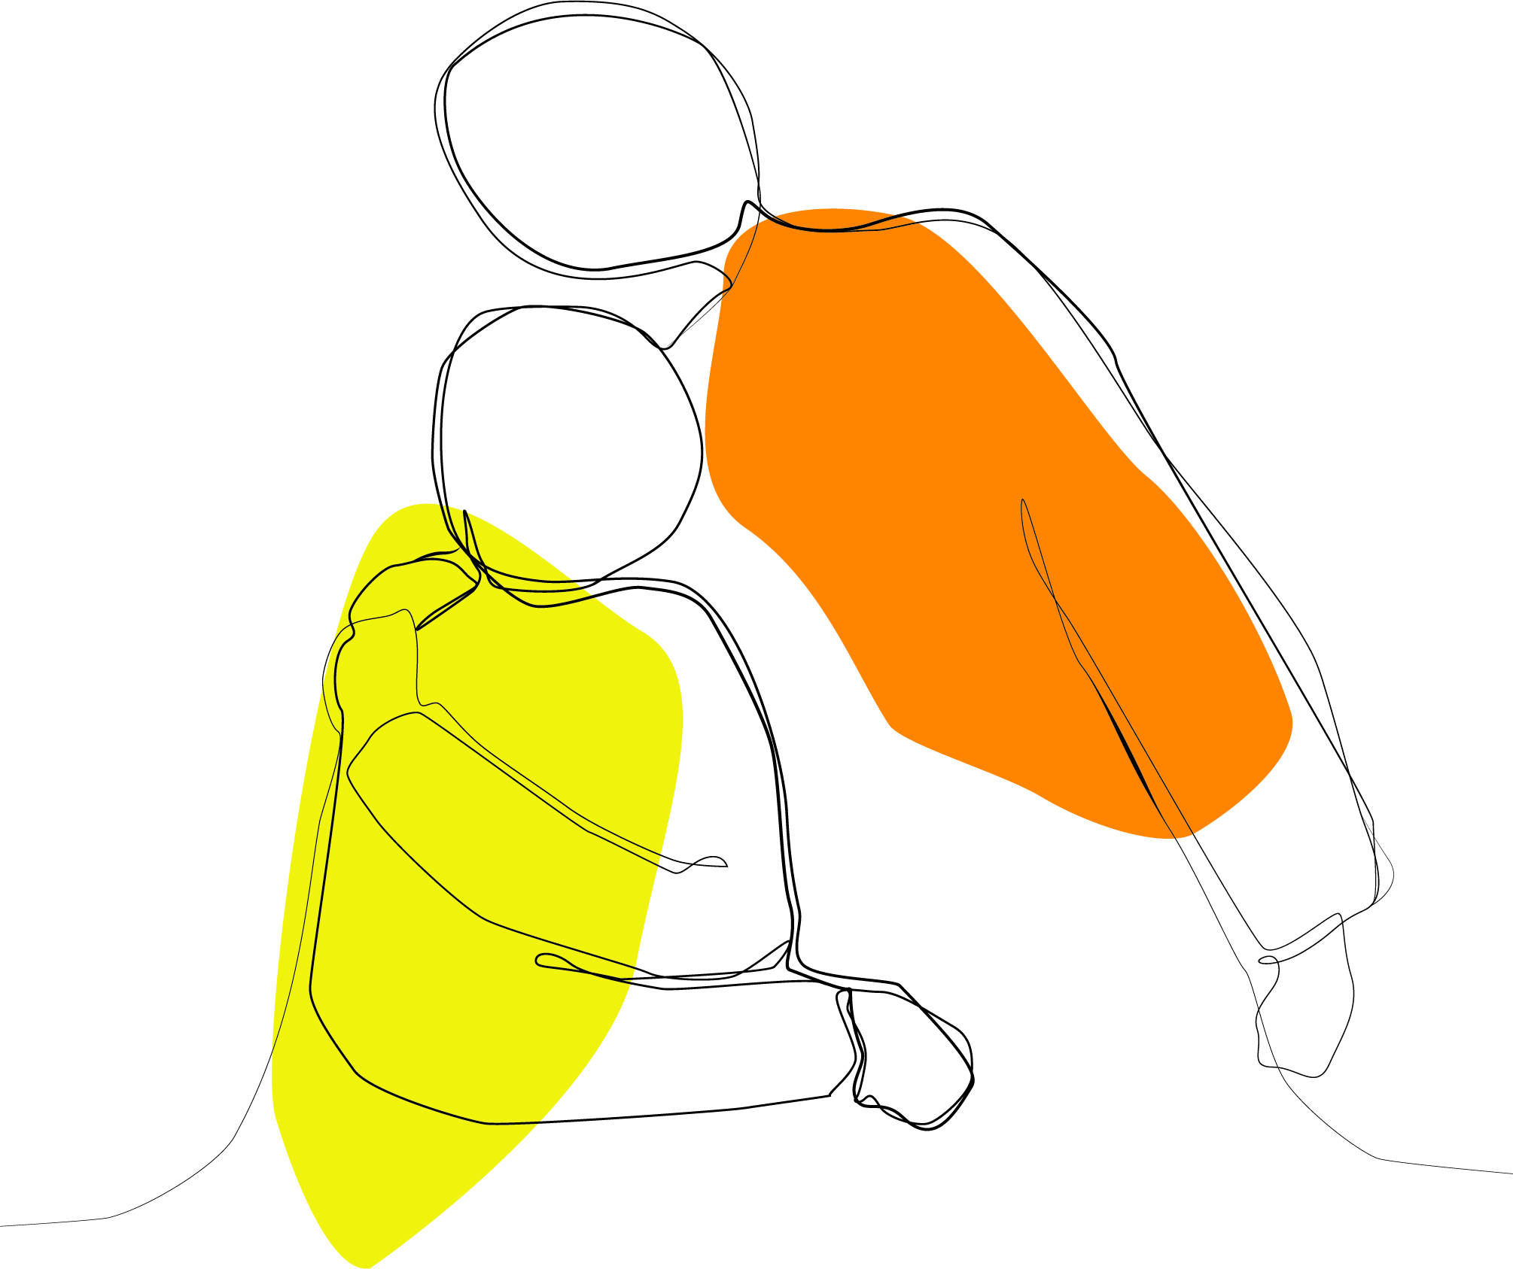
SenioriKamu tukee vapaaehtoisia
Lisäkoulutuksilla
Yhteisillä tapaamisilla
Henkilökohtaisesti – älä epäröi ottaa yhteyttä!
Millaista tukea sinä kaipaisit?
Notes:
Esimerkkejä vapaaehtoisille tarjottavista tukimuodoista.

Slide 24
Kiitos ja lämpimästi tervetuloa SenioriKamu-yhteisöön!
Notes:
Kiitokset, palaute, jatko. Tähän osuuteen noin 10-15 min.

Slide 25
Lähteet
Eskola, A. & Kurki, L. 2001. Vapaaehtoistyö auttamisena ja oppimisena. https://www.julkari.fi/bitstream/handle/10024/100687/011eskola.pdf?sequence=1&isAllowed=y
Helsingin kaupunki. 2014. Vapaaehtoisen opas. https://www.hel.fi/static/sote/vapaaehtoistoiminta/vapaaehtoisen_opas_2014.pdf
Jauhiainen, S. & Niemi, S. 2015. Voimaa Sinusta - Opas kotona asuvien ikäihmisten kohtaamiseen ja heidän hyvinvointinsa tukemiseen.https://www.socca.fi/files/5818/Opas_kotona_asuvien_ikaihmisten_kohtaamiseen_ja_heidan_hyvinvointinsa_tukemiseen_Suvi_Jauhiainen_ja_Simo_Niemi.pdf
Kansalaisareena ry. 2019. Vapaaehtoisten opas. https://kansalaisareena.fi/wp-content/uploads/2020/05/vapaaehtoisten-opas-v2-2019.pdf
Kansalaisareena ry. 2022. Mitä on vapaaehtoistoiminta? https://kansalaisareena.fi/aloittavan-vapaaehtoistoiminnan-koordinaattorin-opas/mita-on-vapaaehtoistoiminta/
Laimio, A. & Välimäki, S. 2011. Vapaaehtoistoiminta KEHITTYY. https://kansalaisareena.fi/wp-content/uploads/2022/03/Vapaaehtoistoiminta-KEHITTYY.pdf
Mieli ry. 2022. Mielenterveyden käsi kuvaa mielen hyvinvointiin vaikuttavia arjen valintoja. https://mieli.fi/vahvista-mielenterveyttasi/mielenterveys-ja-arjen-taidot/mielenterveyden-kasi-kuvaa-mielen-hyvinvointiin-vaikuttavia-arjen-valintoja/
Puolitaival, S. ym. 2022. Opas vapaaehtoisten hyvinvointiin. Kansalaisareenan julkaisuja 2/2022. https://kansalaisareena.fi/opas-vapaaehtoisten-hyvinvointiin/voimavarojen-vahvistaminen-tukee-hyvinvointia/
Terveyskylä.fi. 2024. Mistä on kyse, kun puhutaan voimavaroista? https://www.terveyskyla.fi/kuntoutumistalo/kuntoutumistalon-oppaat/opas-omien-voimavarojen-tunnistamiseen-ja-vahvistamiseen/mista-on-kyse-kun-puhutaan-voimavaroista
Vapaaehtoistyö.fi. 2021. Vapaaehtoistoiminnalla vaikutetaan omaan elämään ja ympäröivään yhteiskuntaan. https://kansalaisareena.fi/tutkimus-vapaaehtoistoiminnalla-vaikutetaan-omaan-elamaan-ja-ymparoivaan-yhteiskuntaan/

